Slide 1

9강. jQuery(제이쿼리) 1

Slide 2
jQuery(제이쿼리)
jQuery(제이쿼리)란?
HTML5 웹 문서 안의 스크립트 언어를 간결하고 효과적으로 사용할 수 있도록 설계된
자바스크립트 기반 라이브러리이다.
동적인 웹 페이지를 브라우저 종류에 상관없이 동일한 방식으로 구현할 수 있다.
제이쿼리의 주요 특징
CSS 선택자를 사용해 각 HTML 태그에 접근해서 작업하므로 명료하면서도 읽기 쉬운 형태로 표현할 수 있다.
메서드 체인 방식으로 수행하므로 여러 개의 동작(기능)이 한 줄로 나열되어 코드가 불필요하게 반복되는 것을 피할 수 있다.
풍부한 플러그인을 제공하므로 이미 개발된 많은 플러그인을 쉽고 빠르게 이용할 수 있다.

Slide 3
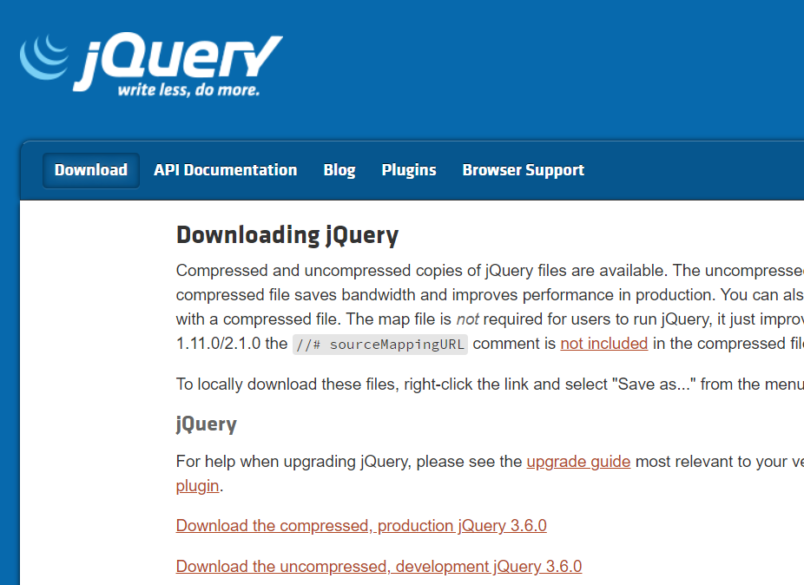
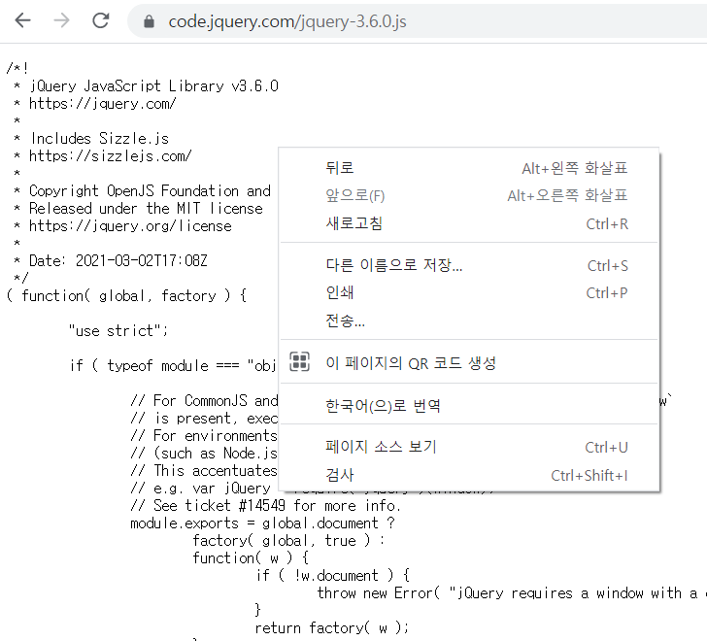
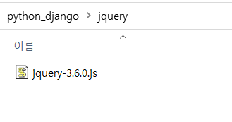
jQuery(제이쿼리)
jQuery 다운로드
② 우측 > 다른이름저장
① 링크 클릭

Slide 4
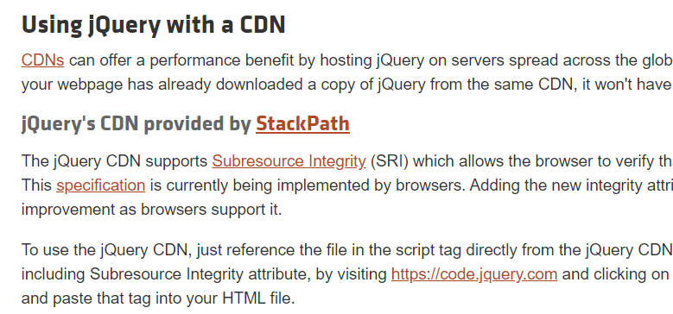
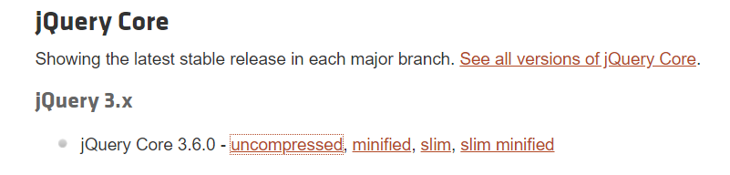
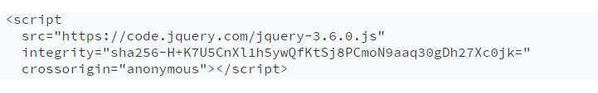
jQuery(제이쿼리)
jQuery 다운로드 – CDN 방식
- CDN(Contents Delivery Network)은 사용자와 가까운 곳에 위치한 캐시서버 (Cache Server)에서 다운로드 받도록 응답을 해 주는 기술이다.
② 클릭
① 링크 클릭
③ 클릭

Slide 5
jQuery 기본 구문
jQuery 기본 구문
- $(달러) 기호로 시작한다.
<script>
$(document).ready(function(){
});
</script>
간단한 형식
<script>
$(function(){
});
</script>

Slide 6
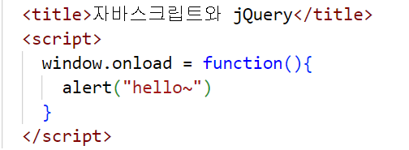
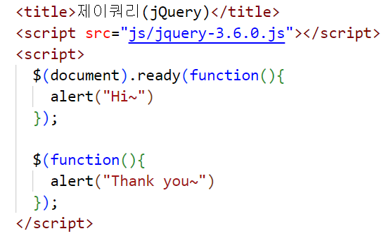
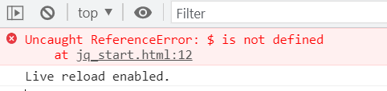
javaScript VS jQuery
javaScript VS jQuery 비교
javaScript
jQuery 라이브러리가 없을때 오류

Slide 7
jQuery 선택자
기본 선택자
선택자 종류 | 표기 | 설명
태그 선택자 | $(‘p’) | P 요소를 선택합니다.
id 선택자 | $(‘#gnb’) | #gnb 요소를 선택합니다.
class 선택자 | $(‘.logo’) | .logo 요소를 선택합니다.
자식 선택자 | $(‘#gnb > ul > li’) | #gnb의 자식요소 li를 선택합니다.
하위 선택자 | $(‘#gnb ul’) | #gnb의 하위에 있는 모든 ul 요소를 선택합니다.
인접 선택자 | $(‘#heading + p’) | #heading의 다음에 오는 p요소를 선택합니다.
그룹 선택자 | $(‘.left, .right’) | .left, .right 요소를 선택합니다.

Slide 8
문서 객체 제어 함수
문서 객체 제어 메서드
속성 | 설명
$(“선택 요소”).click() | 선택한 요소를 클릭함
$(“선택 요소”).css() | 선택한 요소의 스타일을 변경
$(“선택 요소”).text(“텍스트”) | 요소의 텍스트를 취득, 생성, 변경할 수 있다.
$(“선택 요소”).html(“새 텍스트”) | 선택한 요소의 하위 요소들을 새 텍스트로 변경
$(“선택 요소”).append(“새 텍스트”) | 선택한 요소의 마지막 자식요소로 새 요소를 추가
$(“선택 요소”).remove(“새 텍스트”) | 선택한 요소를 삭제
$(“선택 요소”).attr(“속성”) | 선택 요소의 특성 속성을 지정

Slide 9
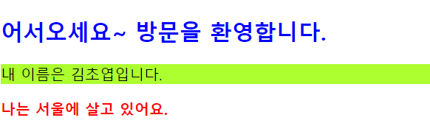
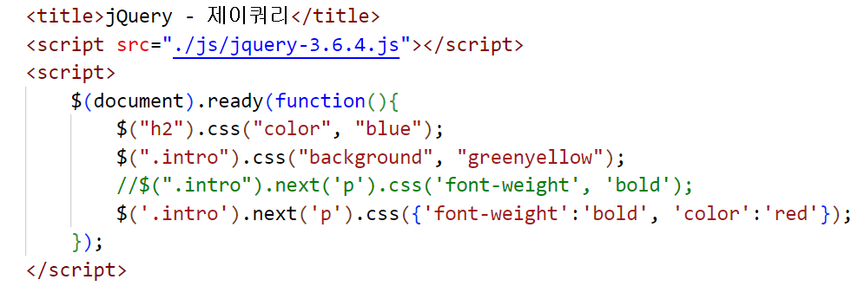
jQuery 선택자
jquery1.html

Slide 10
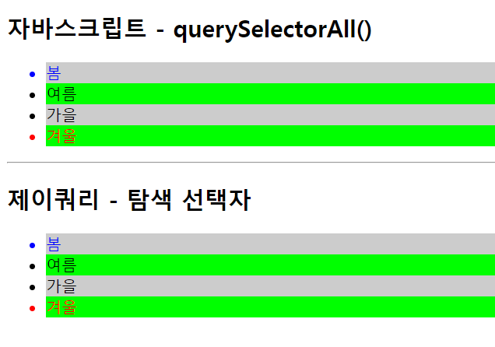
jQuery 선택자

Slide 11
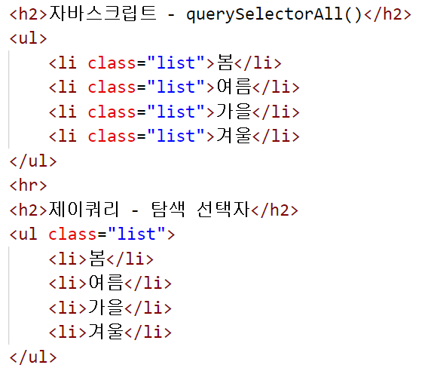
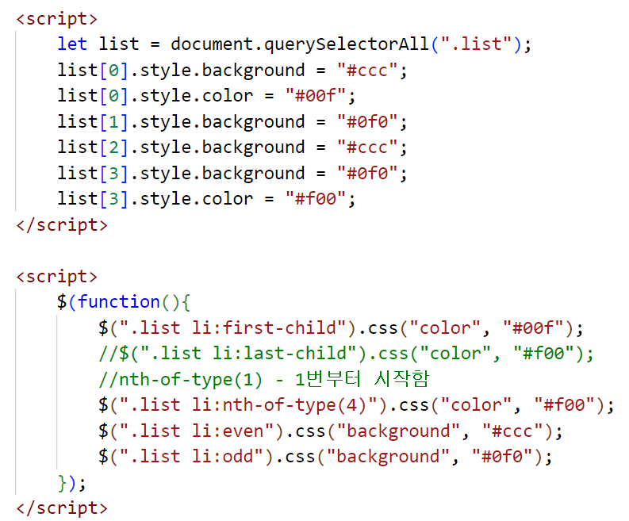
jQuery 선택자
jquery2.html

Slide 12
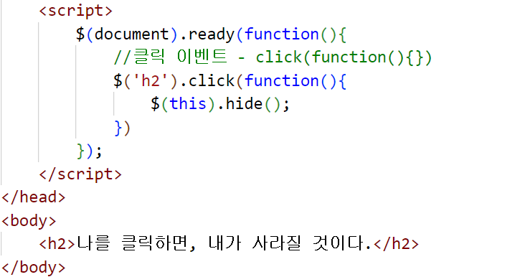
jQuery 효과
객체 제어 함수– click() 함수
jq_click.html

Slide 13
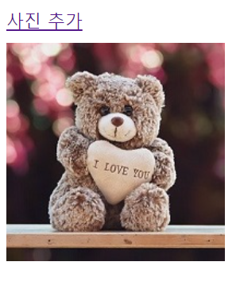
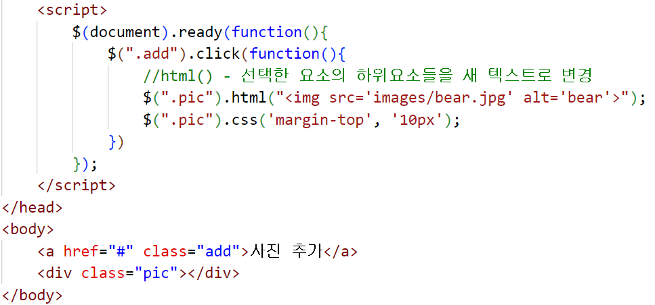
객체 제어 함수 – click(), html()
객체 제어 함수– html() 함수 : html(태그)
jq_html.html

Slide 14
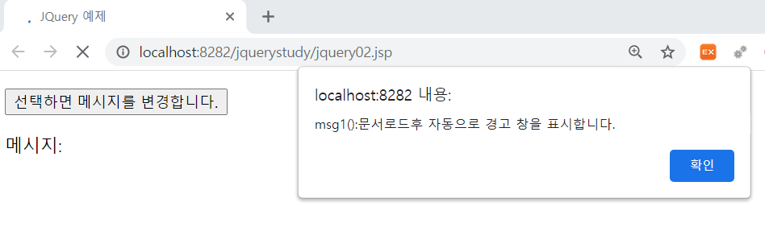
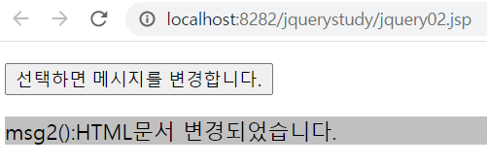
jQuery 선택자

Slide 15
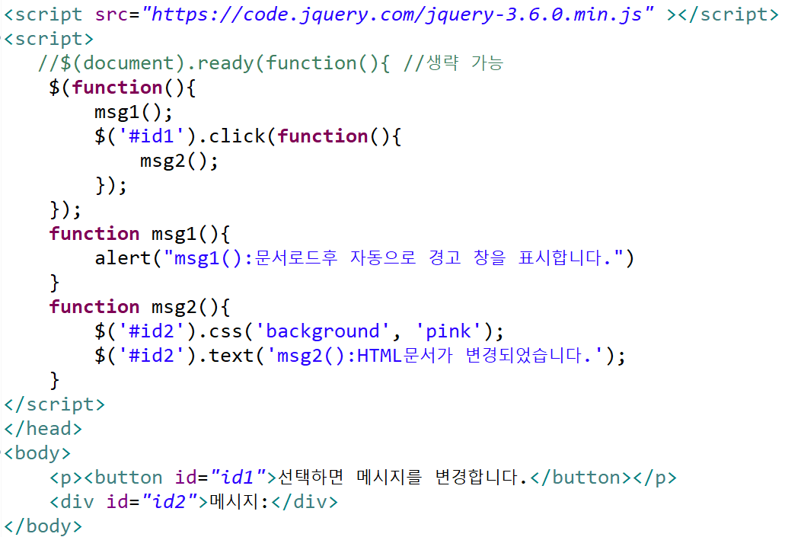
jQuery 선택자
jq_text.html

Slide 16
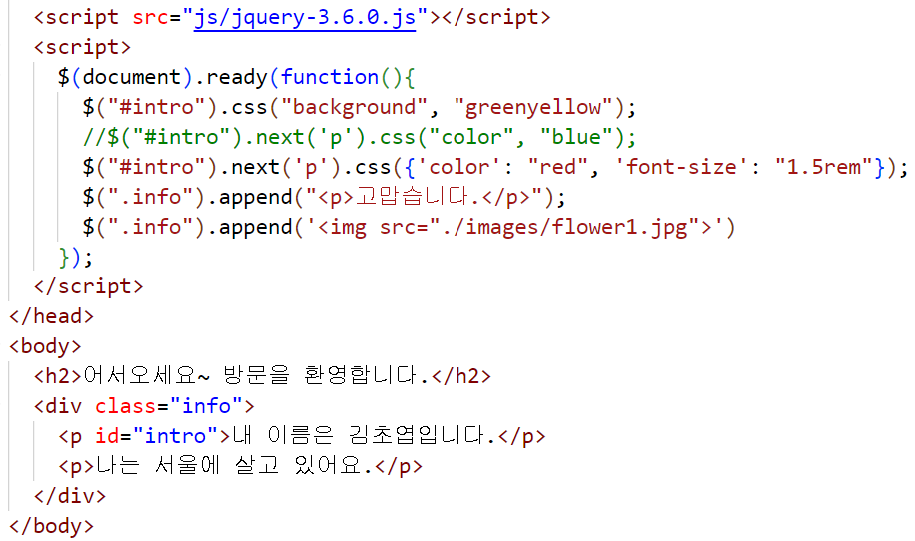
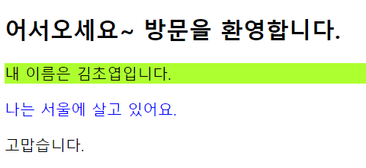
객체 제어 함수- next(), append()
객체 제어 함수–next(), append() 함수
jq_append.html

Slide 17
jQuery 효과
기본 효과
메서드 | 표기 | 설명
show() | $(“div”).show() | div 요소가 보이기
hide() | $(“div”).hide() | div 요소가 숨기기
fadeIn() | $(“div”). fadeIn() | div 요소가 서서히 나타남
fadeOut() | $(“div”). fadeOut() | div 요소가 서서히 사라짐
slideDown() | $(“div”). slideDown() | div 요소를 아래로 슬라이드 시킴
slideUp() | $(“div”). slideUp() | div 요소를 위로 슬라이드 시킴
slideToggle() | $(“div”). slideToggle() | div 요소를 위로, 아래로 슬라이드 시킴
$(선택자).show(speed, easing, callback)
speed의 매개변수 – “slow”, “fast”, milliseconds
easing은 움직임 효과 – “swing”, “linear” 적용

Slide 18
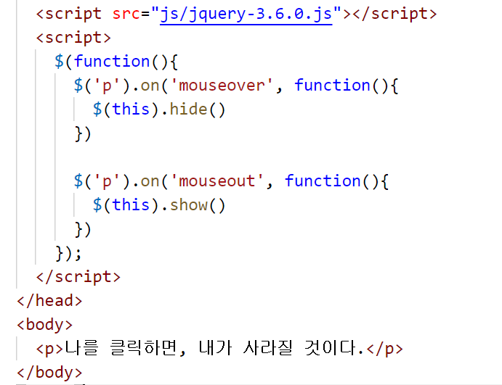
객체 제어 함수 – on()
객체 제어 함수– on() 함수
jq_on.html

Slide 19

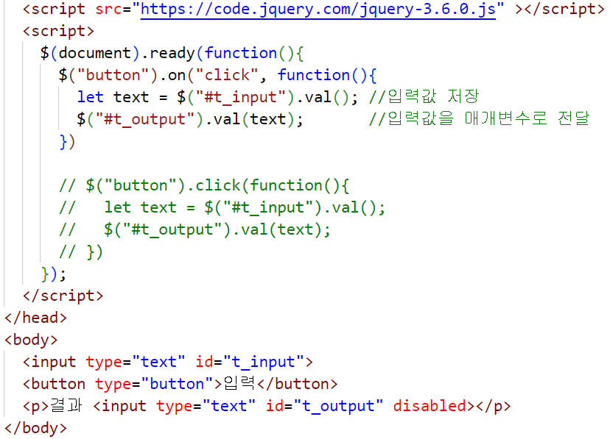
객체 제어 함수 – val()
객체 제어 함수– val() 함수
jq_val.html

Slide 20
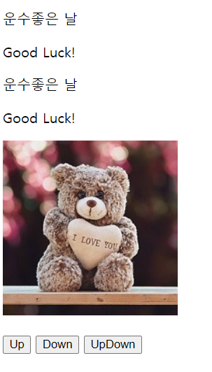
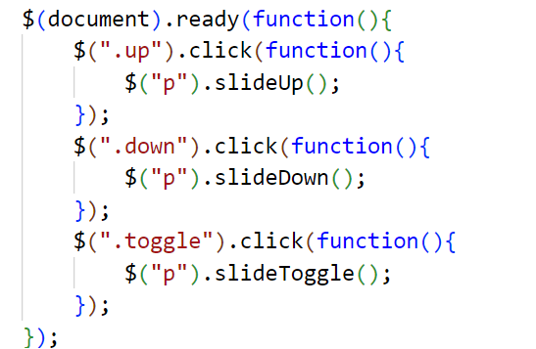
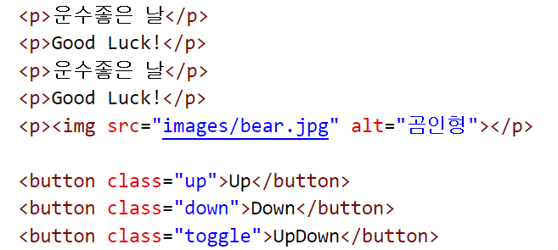
slideToggle()
slideUp(), slideDown(), slideToggle()

Slide 21
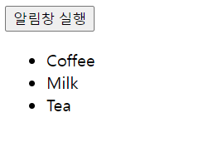
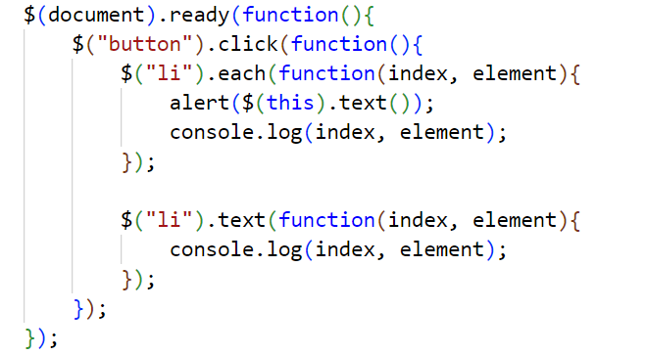
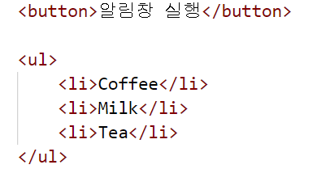
배열 관련 메서드 – each()
each() 함수 – 일치하는 각 요소에 대해 실행할 함수를 지정함
jq_each.html

Slide 22
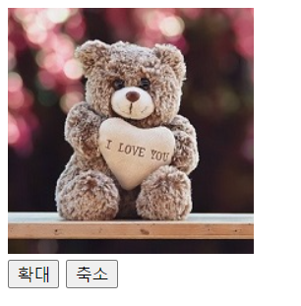
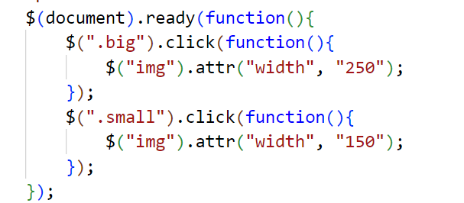
속성 관련 메서드
attr() 함수 – 속성(attribute)을 선택, 생성, 변경할 수 있음
jq_attr.html

Slide 23
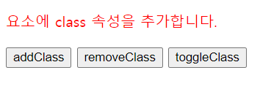

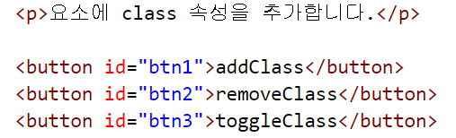
class 관련 메서드
addClass(), removeClass(), ToggleClass()
요소에 class 속성을 추가, 삭제, 토글할 수 있음

Slide 24
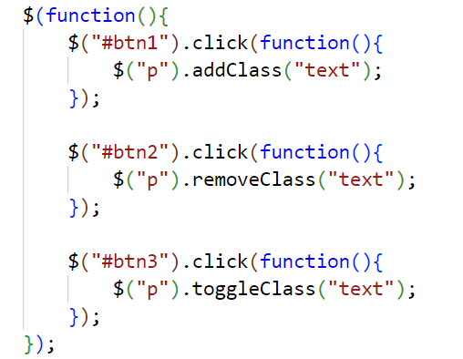
class 관련 메서드
addClass(), removeClass(), ToggleClass()

Slide 25
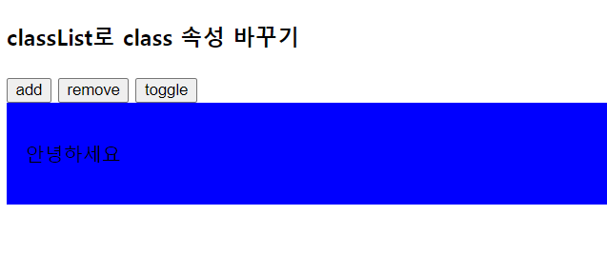
class 관련 메서드
자바스크립트 – classList 객체 사용

Slide 26
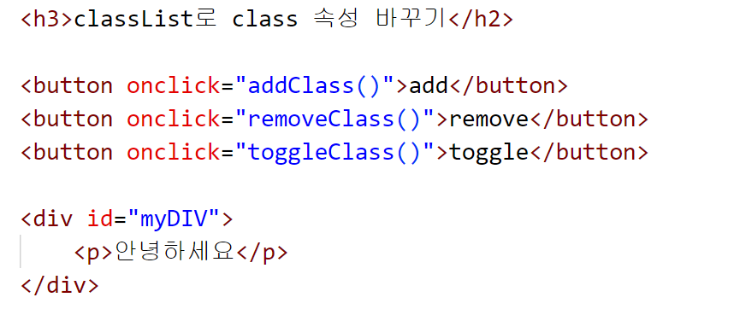
class 관련 메서드
자바스크립트 – classList 객체 사용

Slide 27
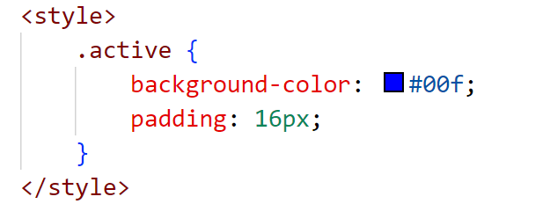
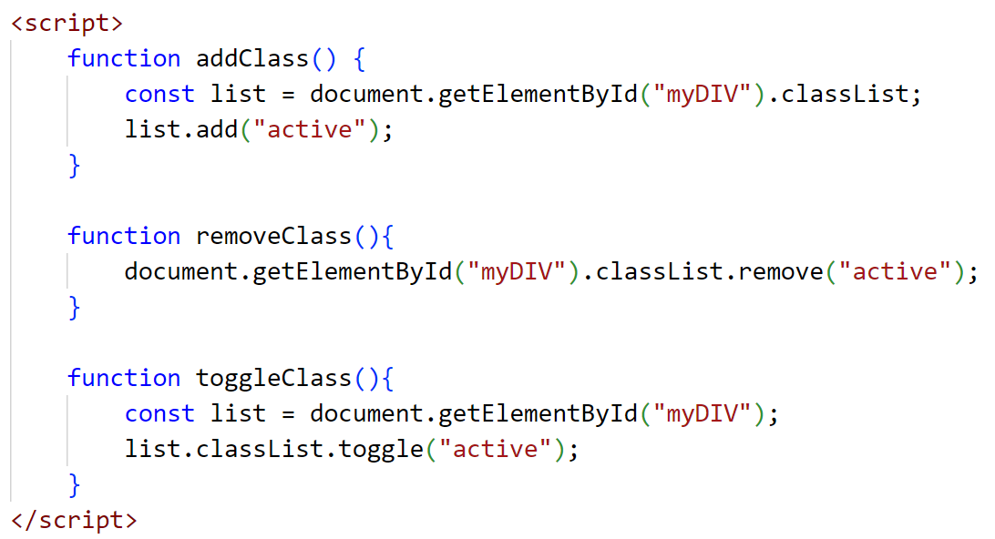
class 관련 메서드

Slide 28
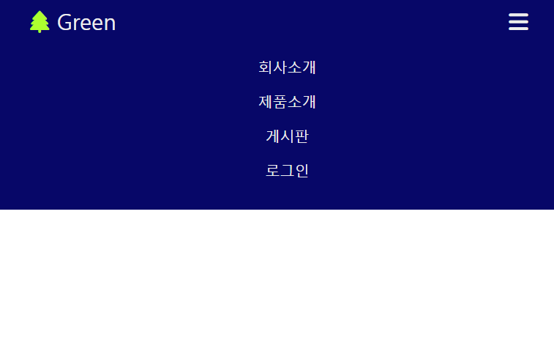
반응형 header 만들기

Slide 29
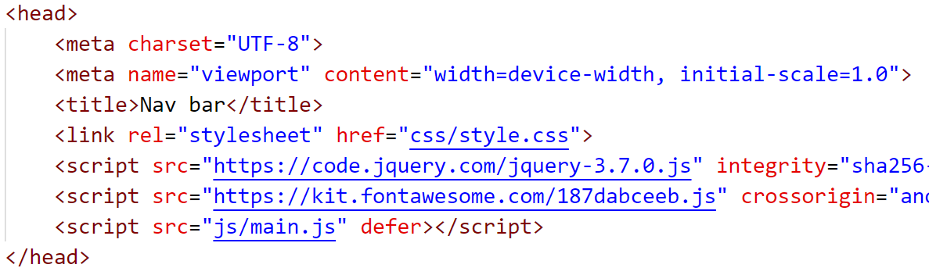
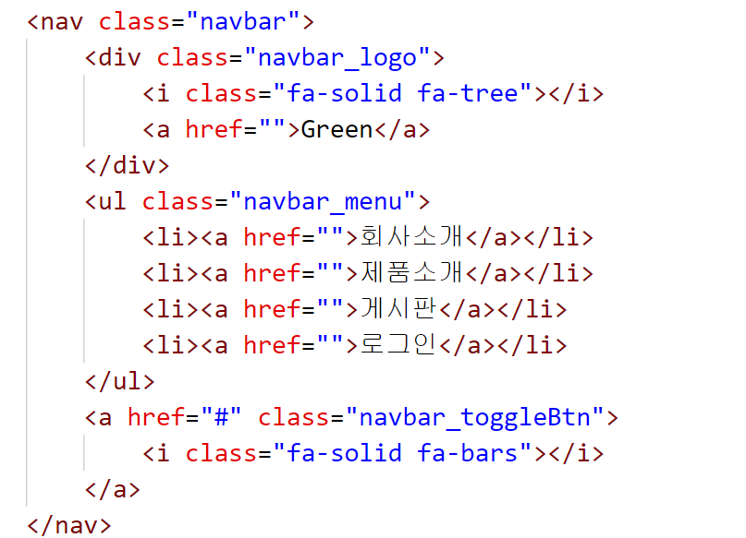
반응형 header 만들기
index.html

Slide 30
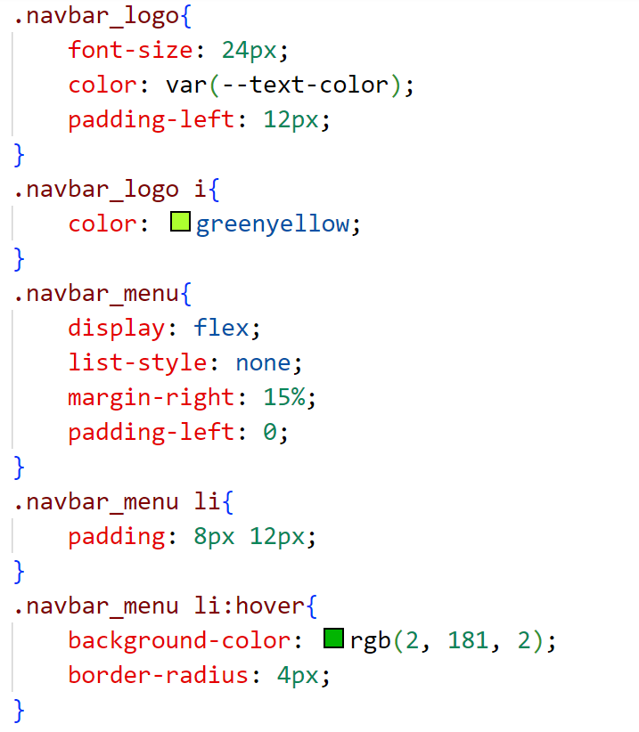
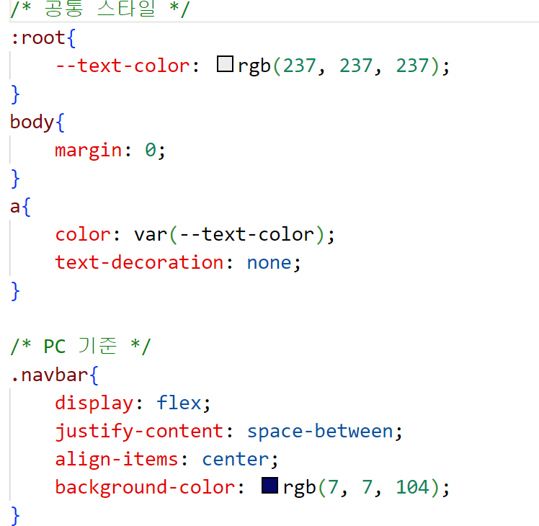
반응형 header 만들기
style.css

Slide 31
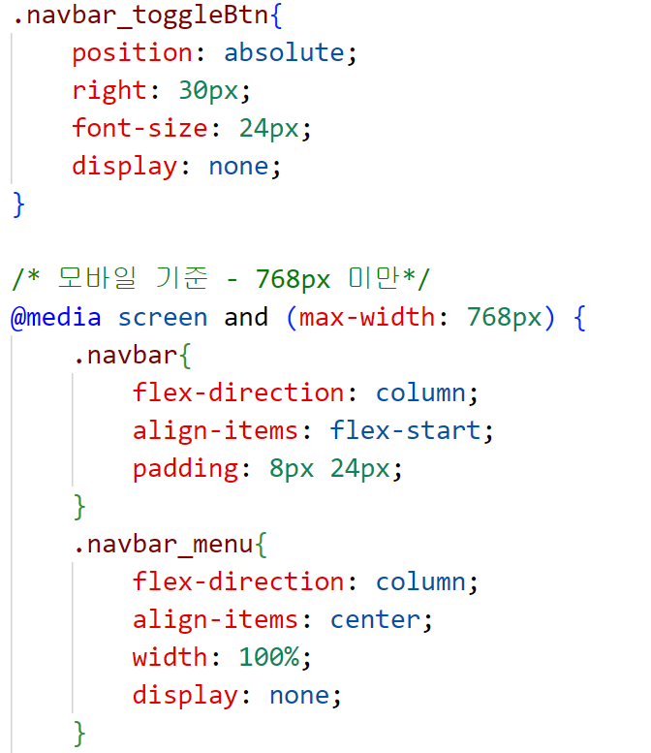
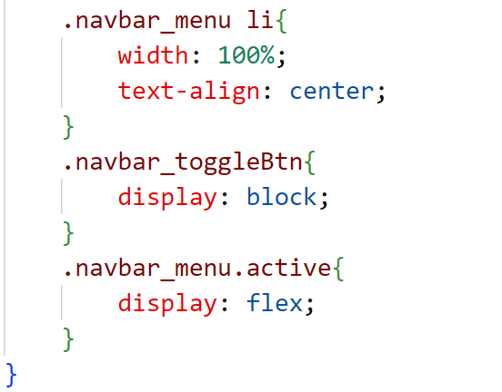
반응형 header 만들기

Slide 32
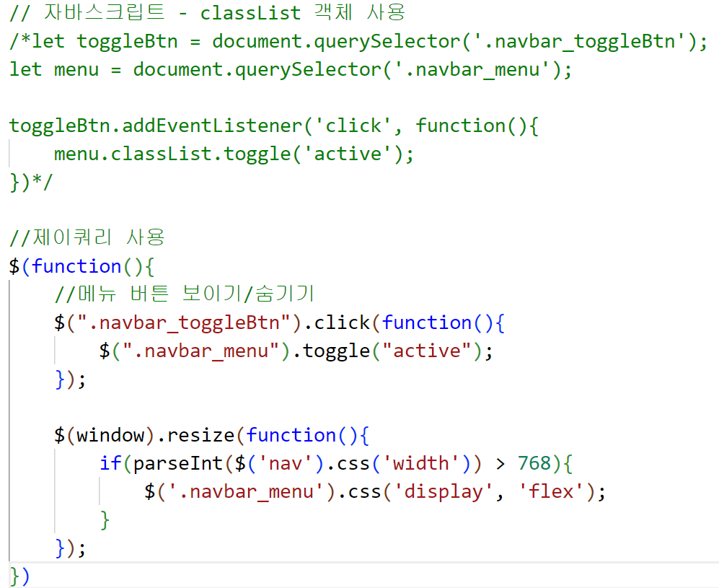
반응형 header 만들기
main.js

Slide 33
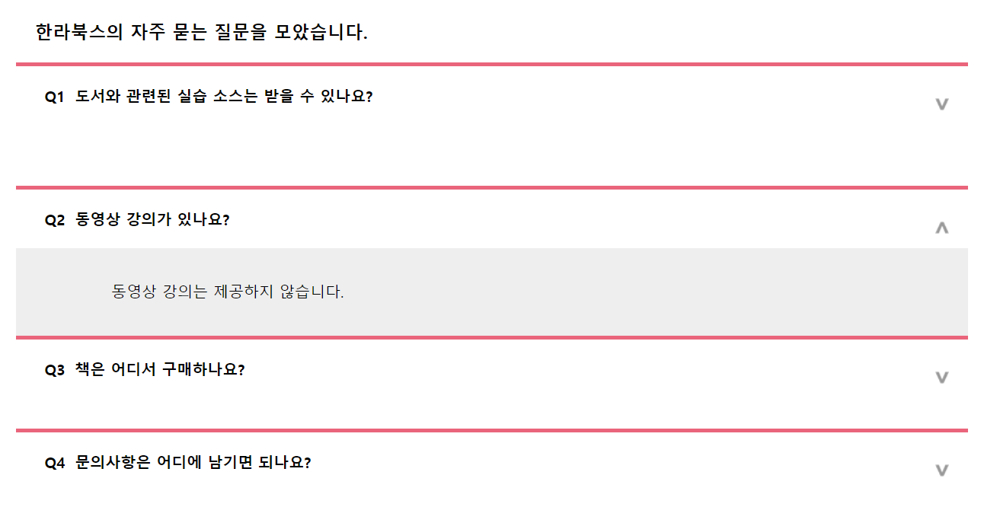
아코디언 기능 구현
accordion(펼치기, 접기)

Slide 34
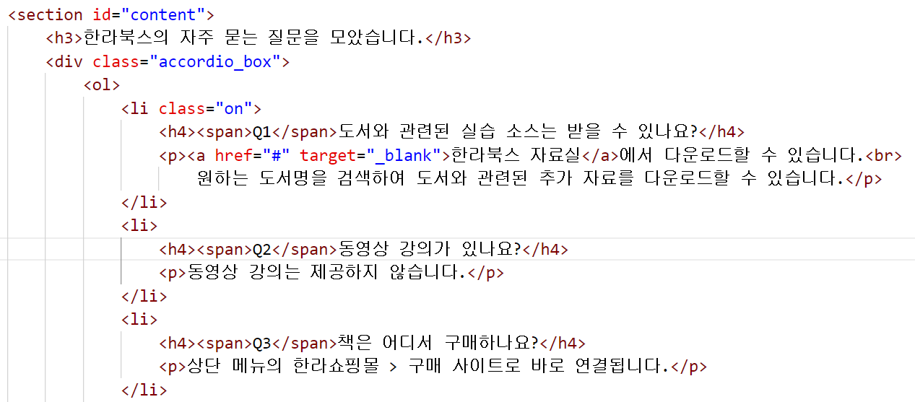
아코디언 기능 구현
faq.html

Slide 35
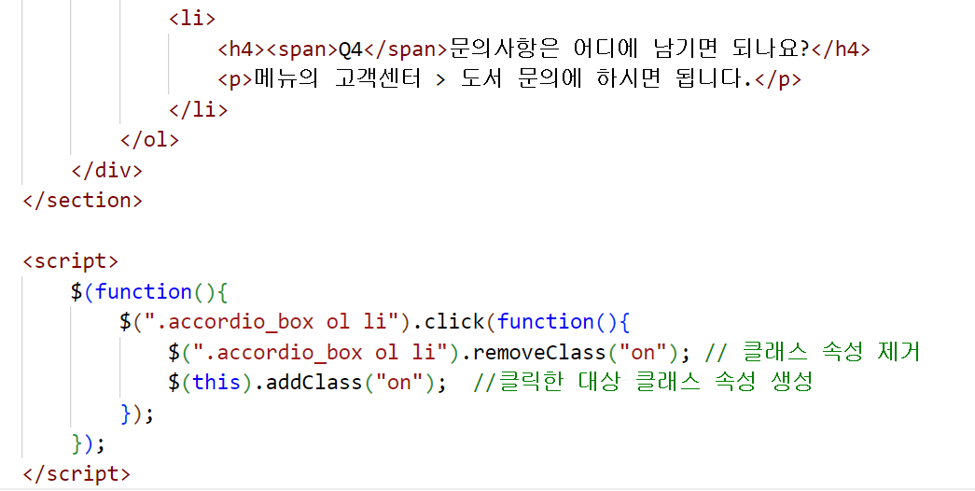
아코디언 기능 구현

Slide 36

아코디언 기능 구현
ui.css

